Slide 1
IODware
Projeto para a conclusão da disciplina BD2A3
Guilherme Oliveira de Souza Leão – SP3013243
Pedro Brenicci Freitas - SP3013154

Slide 2
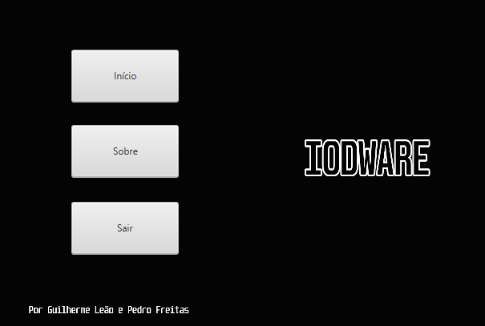
Apresentação
Objetivo
Projeto
Sobre

Slide 3
Requisitos Funcionais

Slide 4
Diagrama de Casos de Uso

Slide 5
Diagrama de Classes

Slide 6
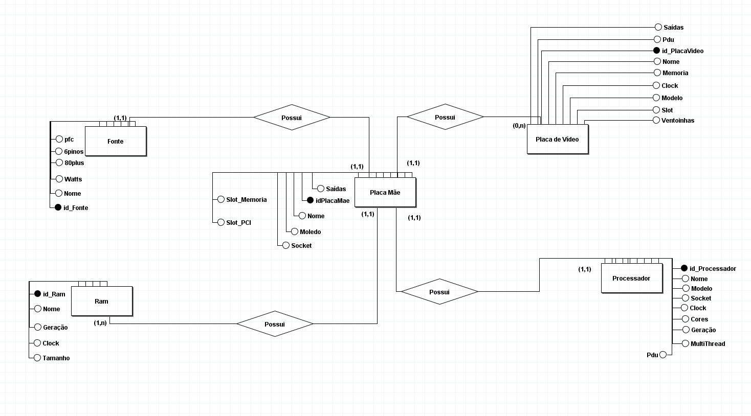
Projeto Conceitual
Definição
Relacionamentos

Slide 7
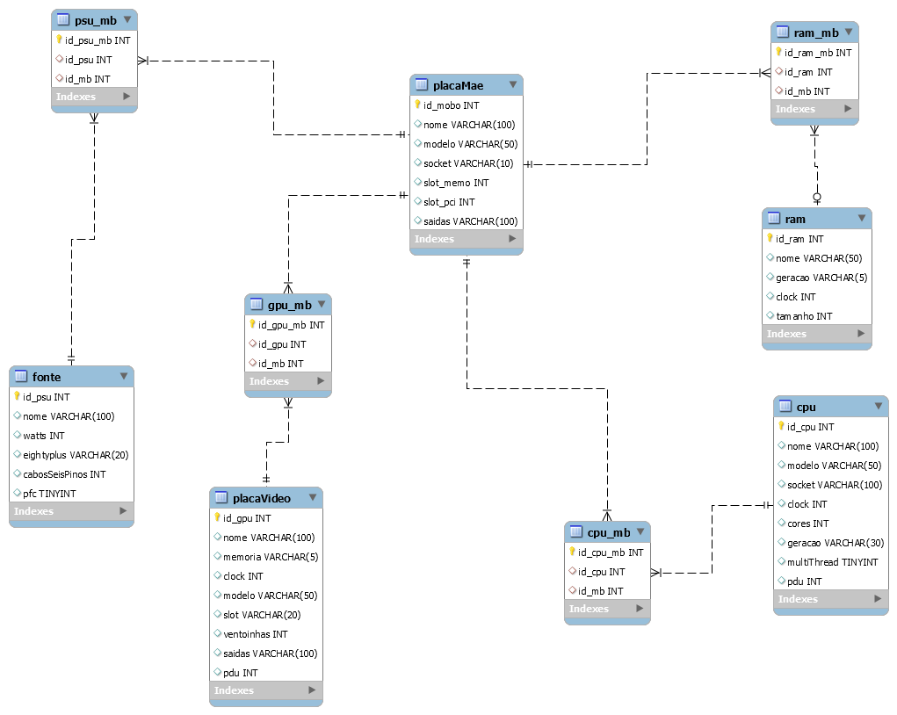
Projeto Lógico
Chaves
Tabelas

Slide 8
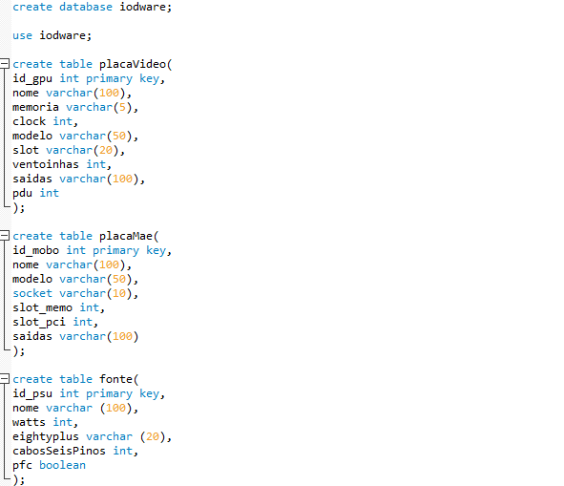
Projeto Físico
Metadados
- Integração

Slide 9
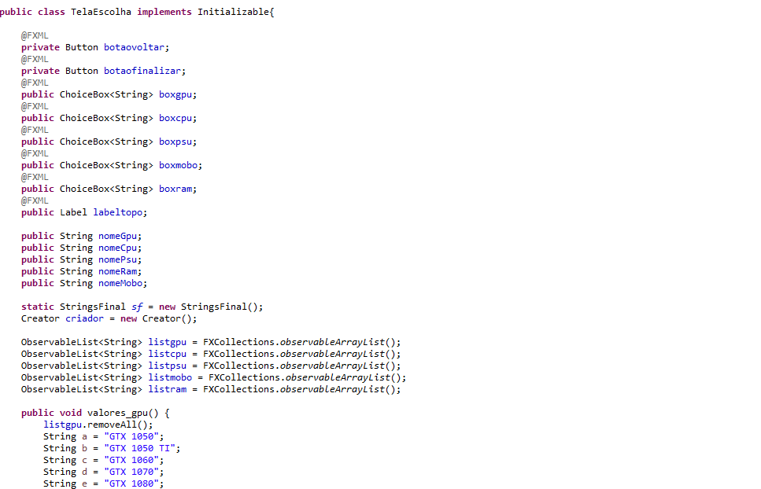
Programa
Java
SQL
Funcionamento

Slide 10
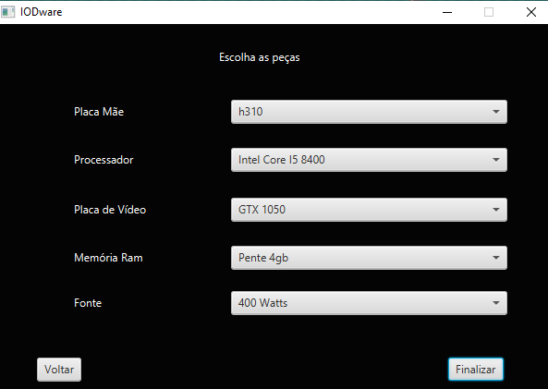
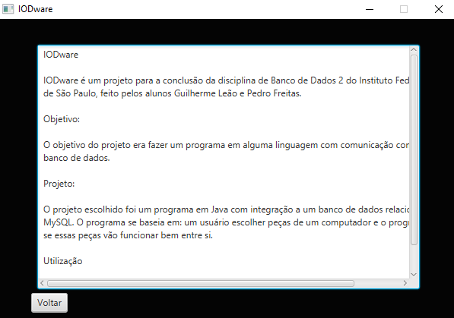
Programa

Slide 11
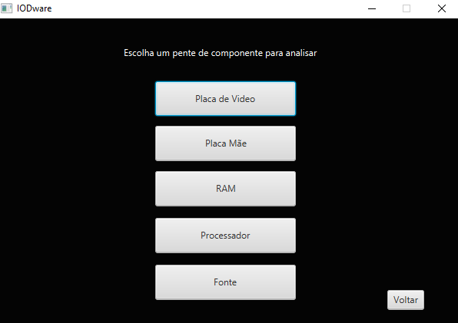
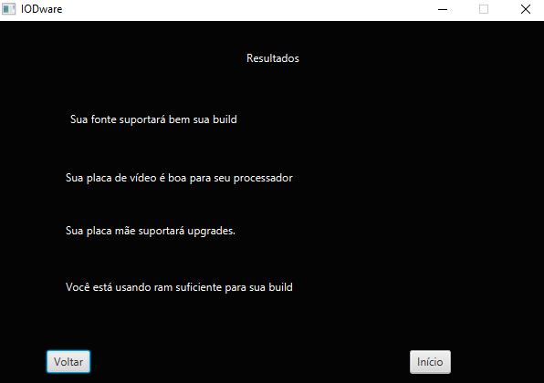
Programa

Slide 12
Conclusão

